Slide 1

23.10.26
2023-2 기전융합종합설계 9주차 진행상황
Spark Test를 이용한 강종 분류
기계제어공학부 21801017 김은찬
지도: 김영근 교수님

Slide 2
이번주 진행 상황
주차(Week)
3 | 4 | 5 | 6 | 7 | 8 | 9 | 10 | 11 | 12 | 13 | 14 | 15
Spark Test 공부
데이터 전처리 및 특징 추출
특징 기반 분류 기법 실험
논문 작성 및 보완
- 파열 스파크 영역 주파수 변환
- 주파수 영역 특징 추출

Slide 3
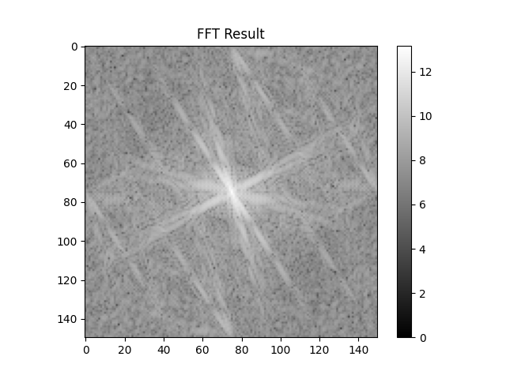

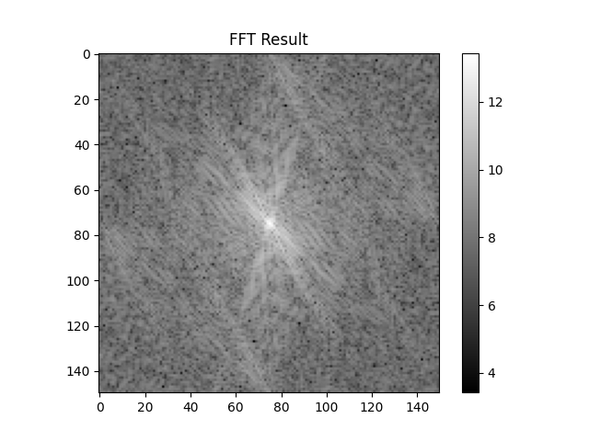
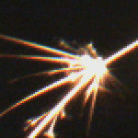
주파수 변환
a) 탐소함유량 0.2%
b) 탐소함유량 0.55%

Slide 4
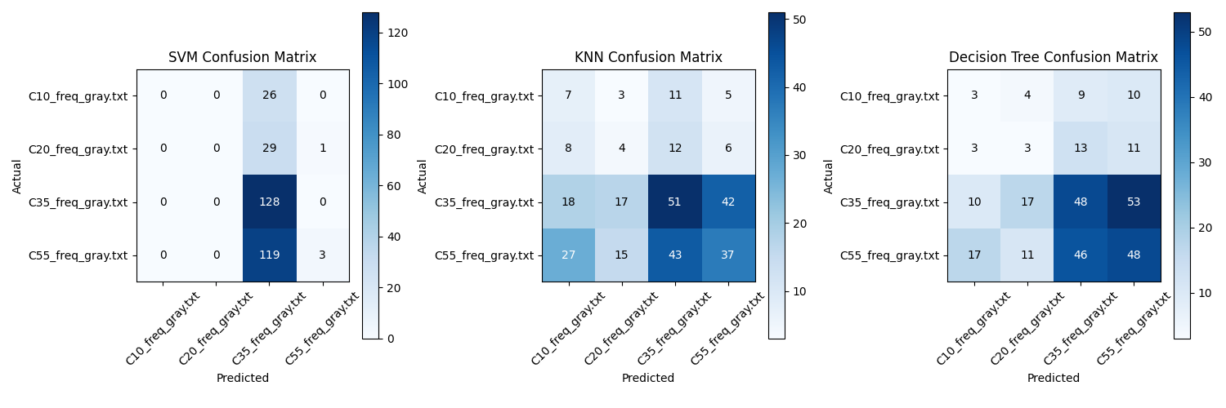
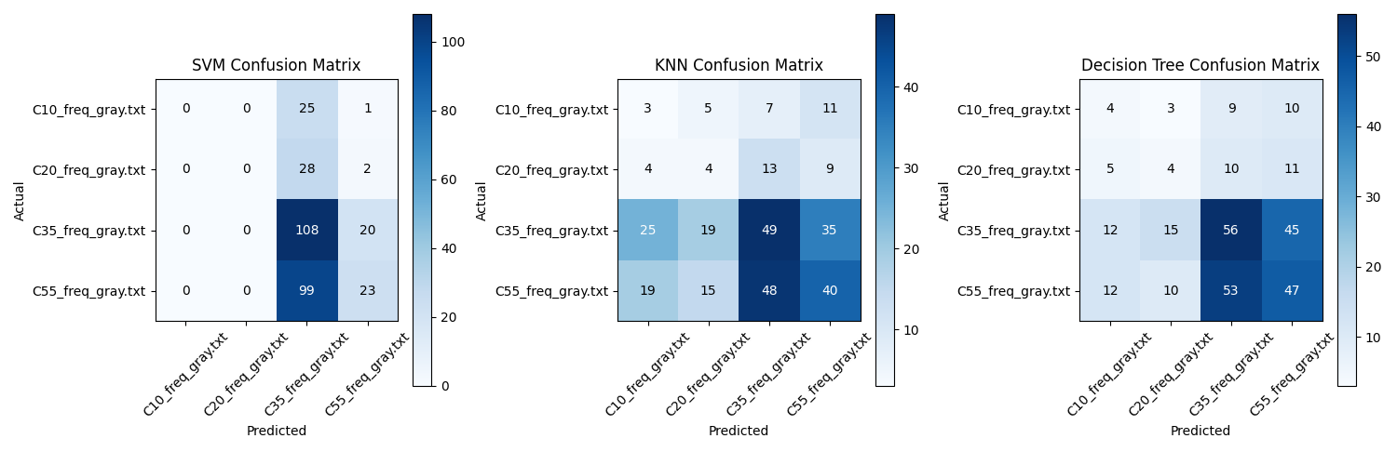
주파수 변환 후 머신러닝 분류
a) Skewness로 분류
b) Kurtosis로 분류

Slide 5
주파수 변환 후 고주파 영역 집중
탄소 함유량이 적을수록 가지의 개수가 적어 짐
→ 저주파 영역의 데이터가 많아 짐
a) 탐소함유량 0.2%
고주파 영역만 집중 하여 특징 추출
→ 중심에서 반지름 30의 영역을 제거(하이패스 필터)
b) 탐소함유량 0.55%

Slide 6
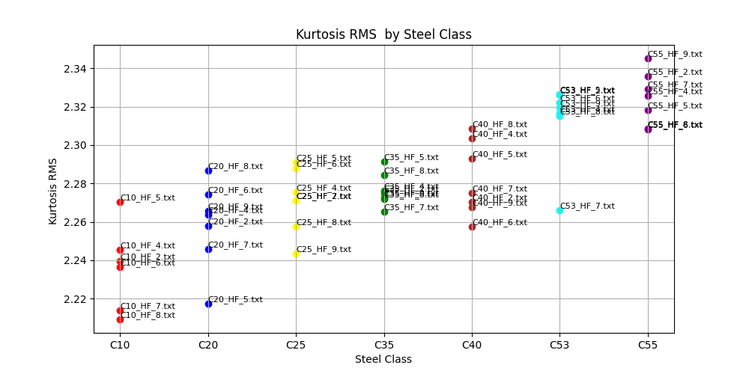
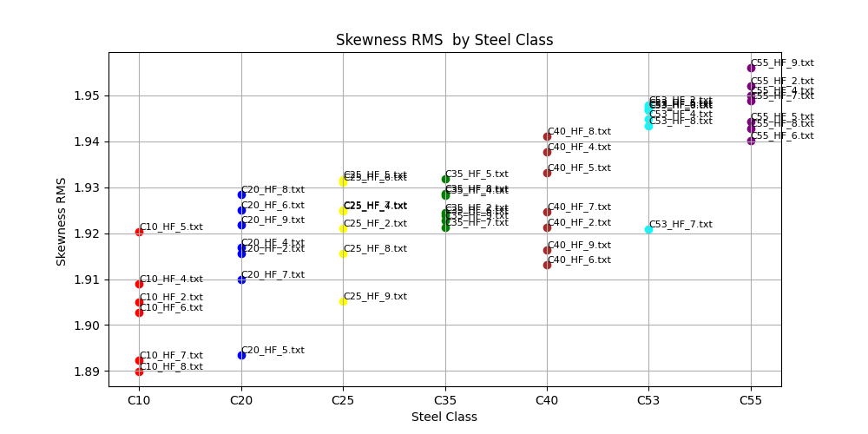
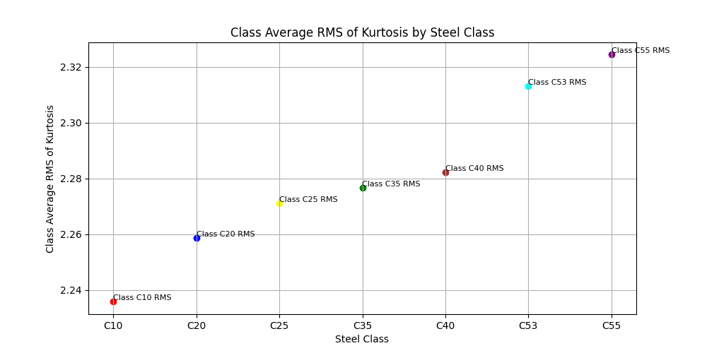
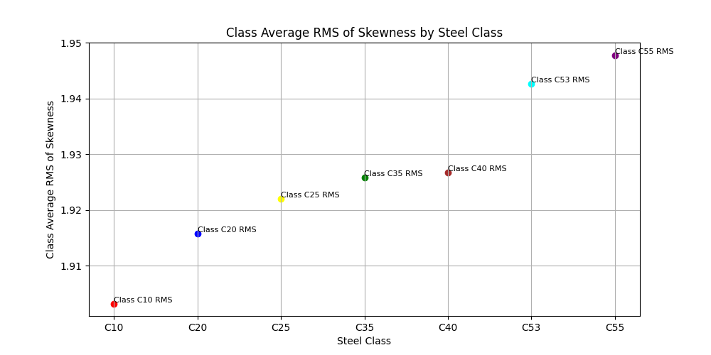
하이패스 필터 후 특징 추출

Slide 7
다음 주 진행 상황
주차(Week)
3 | 4 | 5 | 6 | 7 | 8 | 9 | 10 | 11 | 12 | 13 | 14 | 15
Spark Test 공부
데이터 전처리 및 특징 추출
특징 기반 분류 기법 실험
논문 작성 및 보완
- 파라미터 최적화하여 파열 스파크 더 많이 검출
- 실시간 적용 세팅

